Slide 1






PROYECTO “STOCKWISE”
RESENTACIÓN FINAL CAPSTONE

Slide 2



Nuestro Equipo
Martín Salazar
Javier Martínez
Jorge Muñoz
Jefe de Proyecto
Manejo y gestión del proyecto
Desarrollador
Desarrollo de las funcionalidades del software
Analista QA
Pruebas de calidad

Slide 3


Introducción
PYMES

Slide 4

Tabla de contenidos
Descripción del proyecto
Problema o dolor
Propuesta de solución
Objetivos
Objetivo general
Objetivo específico
Análisis y limitaciones del proyecto
Metodología de trabajo para el desarrollo del proyecto
Cronograma para el desarrollo del proyecto
Arquitectura del software
Modelo de datos
Tecnologías utilizadas
Demostración del resultado del proyecto
Resultados obtenidos
Obstáculos presentados durante el desarrollo
Conclusiones
Preguntas de la comisión

Slide 5






Descripción del proyecto
Problema o dolor

Slide 6




Descripción del proyecto
Propuesta de solución

Slide 7

Objetivo General

Slide 8

Objetivos Específicos

Slide 9










Alcances del Proyecto
Limitaciones del Proyecto

Slide 10
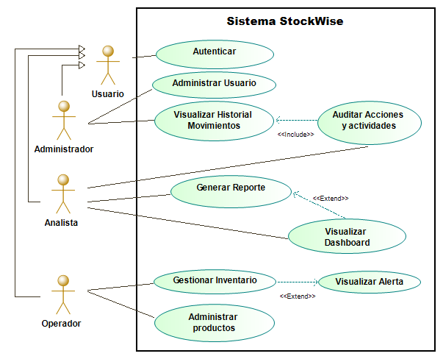
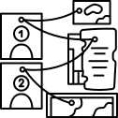

Metodología de trabajo para el desarrollo del proyecto

Slide 11

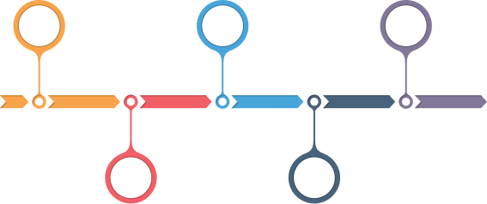








Cronograma para el desarrollo del proyecto

Slide 12

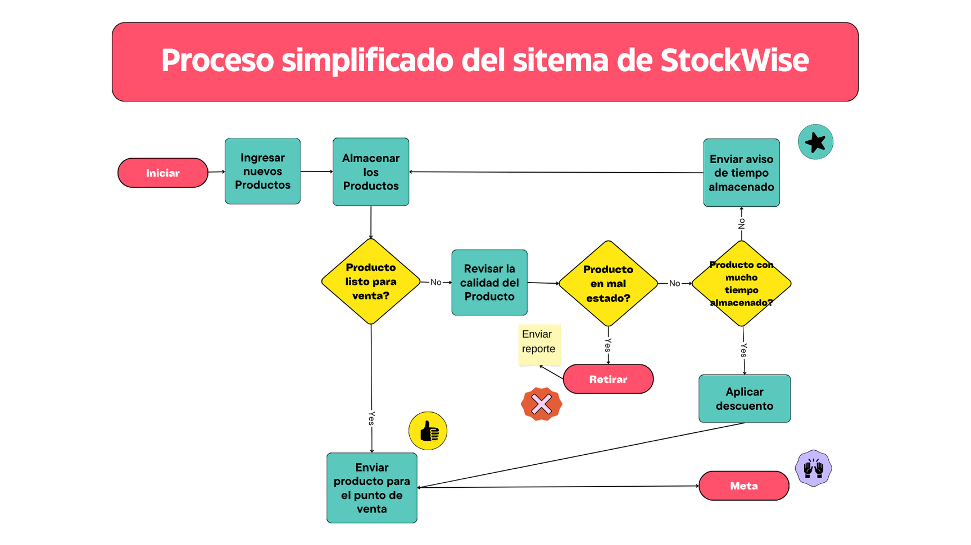
Arquitectura del software

Slide 13
Modelo de datos

Slide 14







Tecnologías utilizadas

Slide 15

DEMOSTRACIÓN DEL RESULTADO DEL PROYECTO

Slide 16

Resultados obtenidos

Slide 17

Obstáculos presentados durante el desarrollo

Slide 18

Conclusiones

Slide 19
Gracias
por su atención
PREGUNTAS DE LA COMISIÓN

